Slide 1
Grupi: Click
Një klikim për një faturim më efikas të energjisë elektrike.

Slide 2
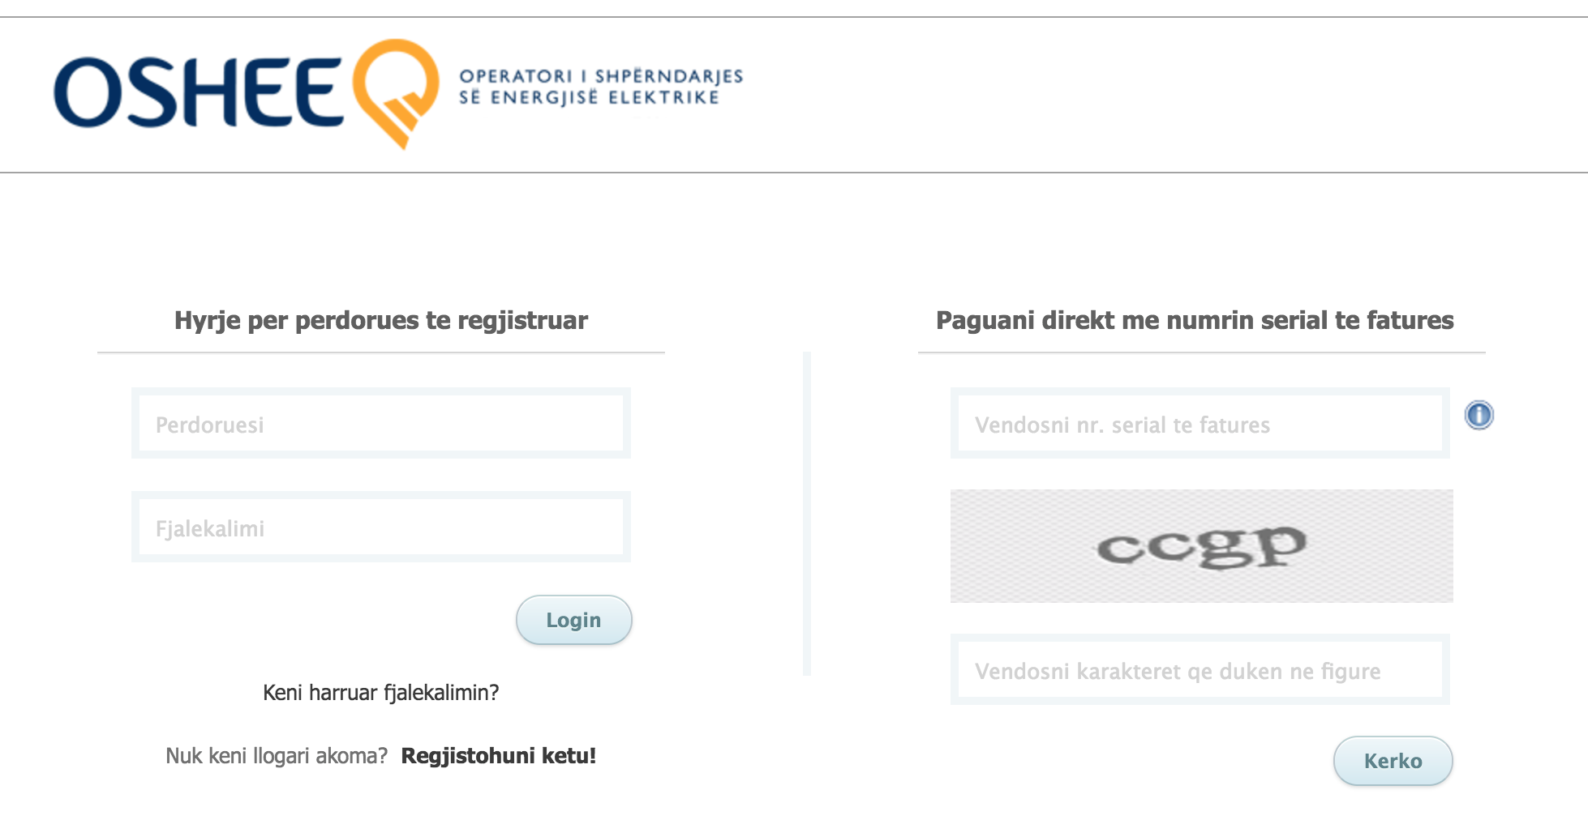
Si është?

Slide 3
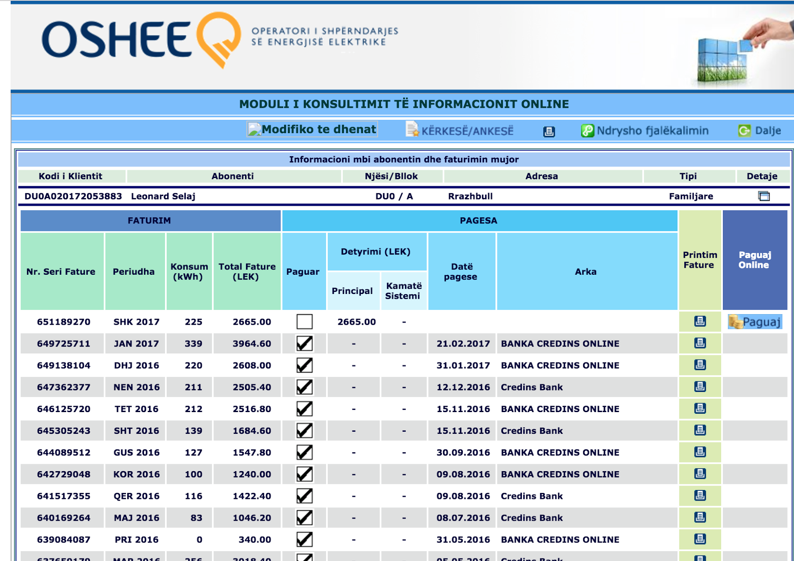

Slide 4
Problemi!

Slide 5
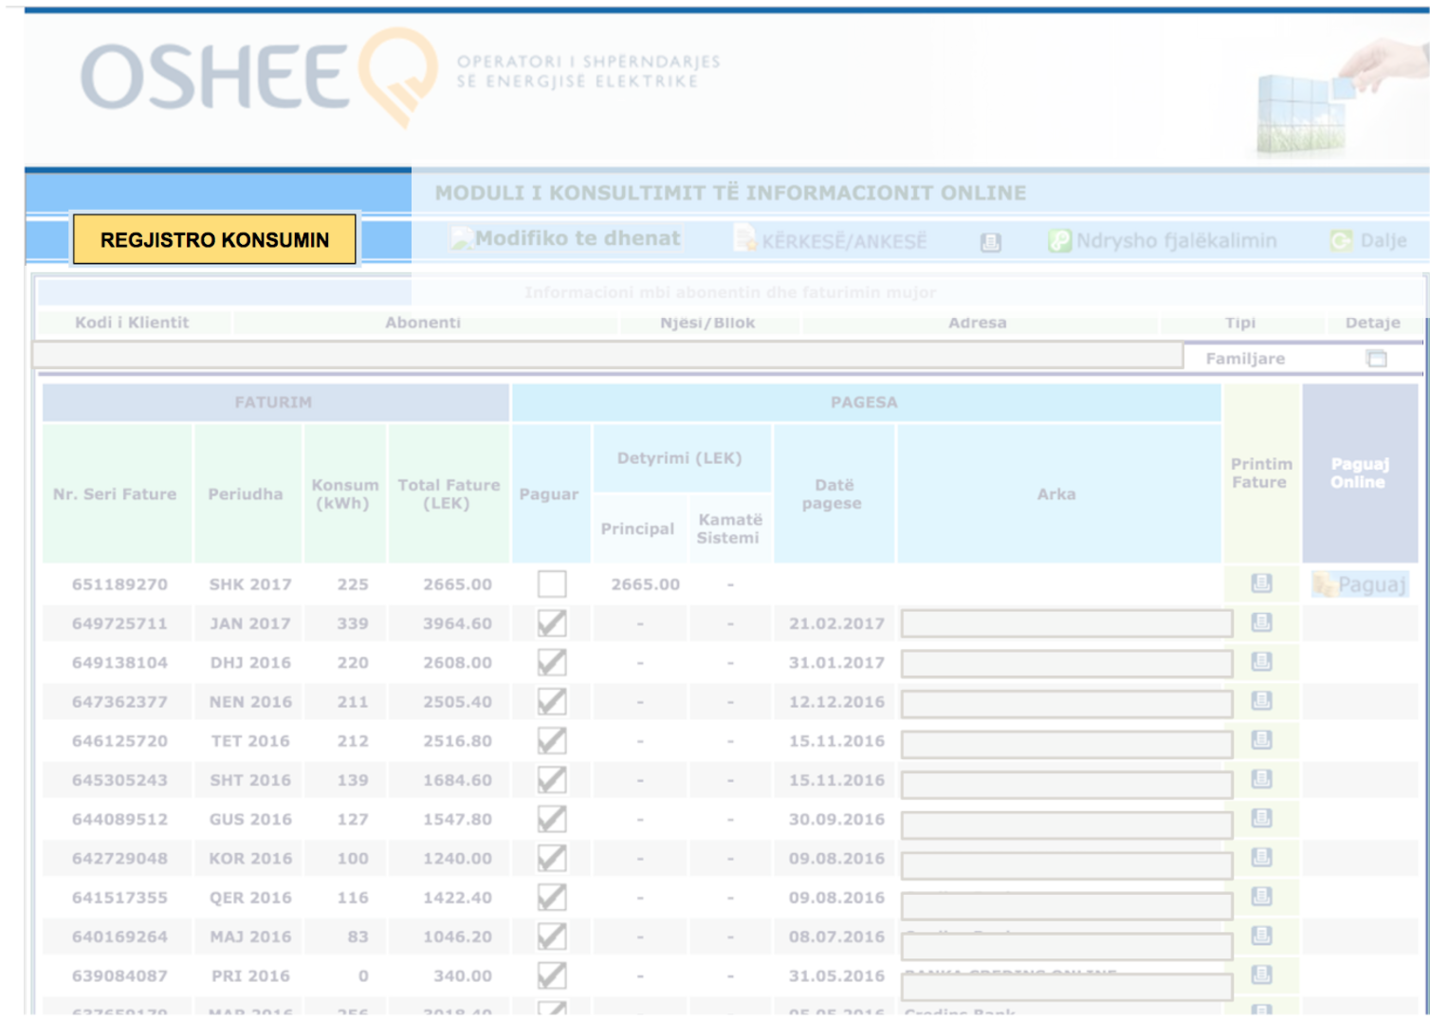
Cfarë duam të përmirësojmë?

Slide 6
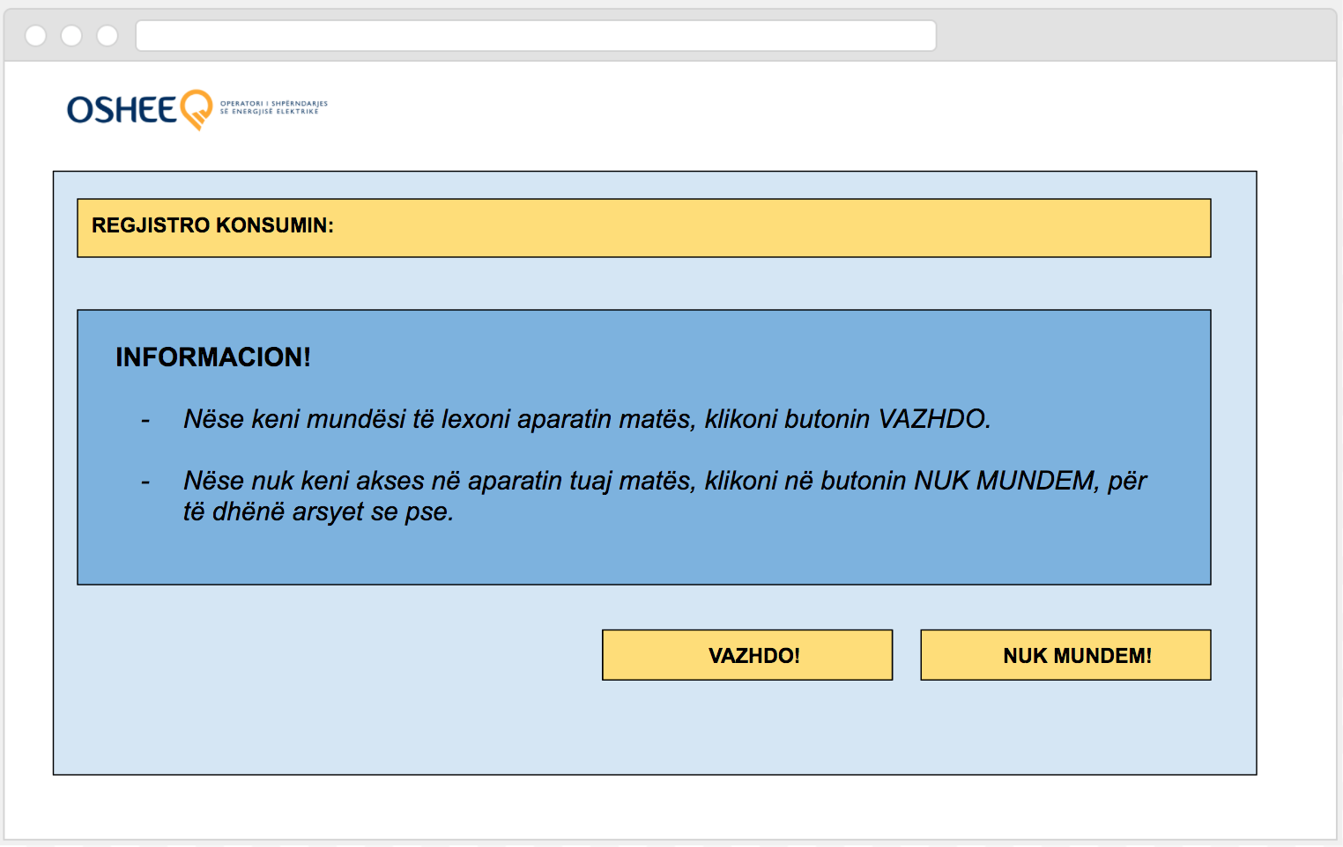
A keni akses ne leximin e aparatit tuaj?

Slide 7
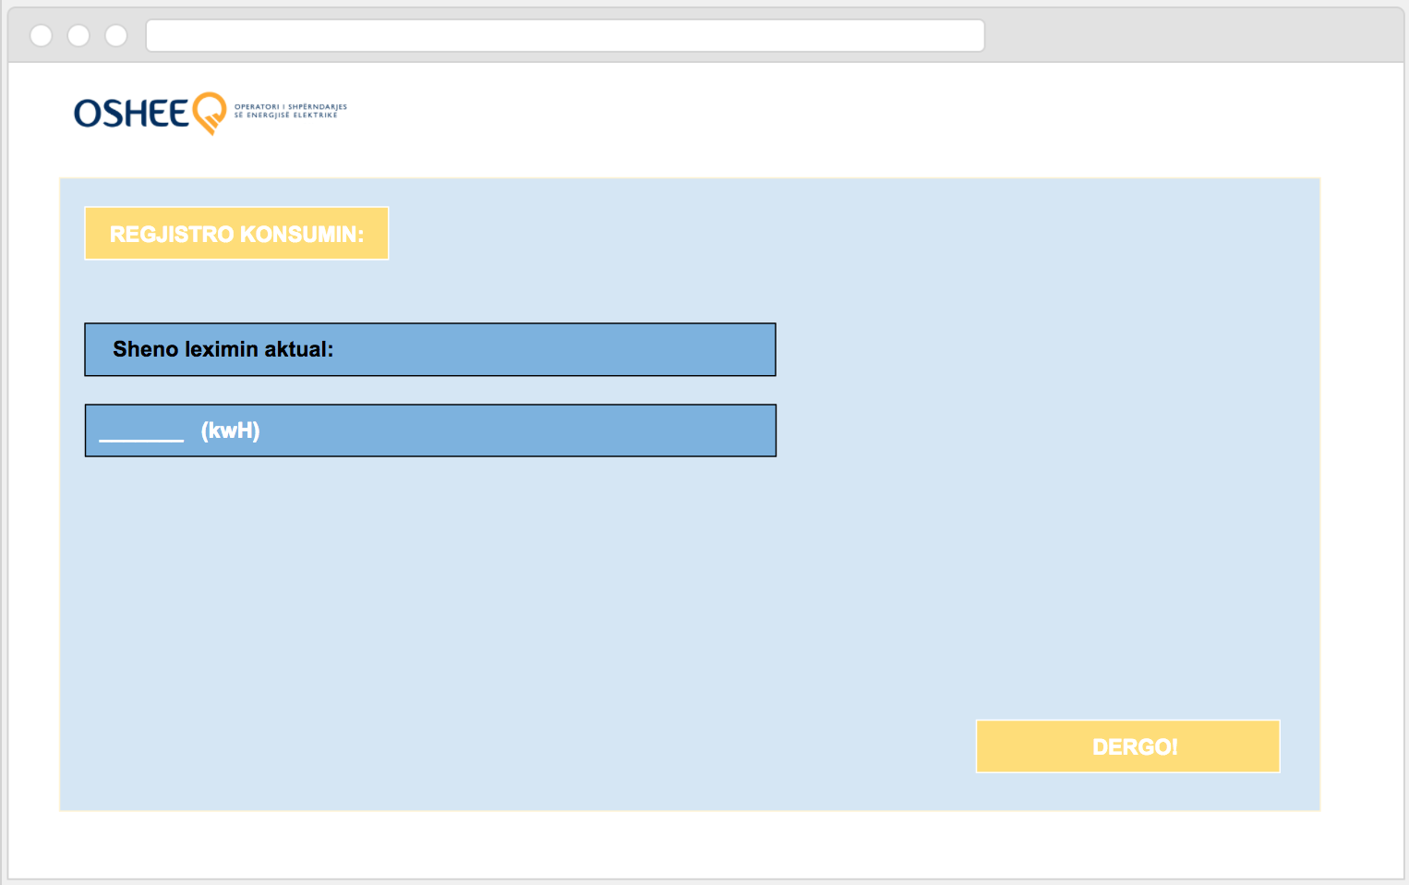
Vendosni konsumin tuaj aktual

Slide 8
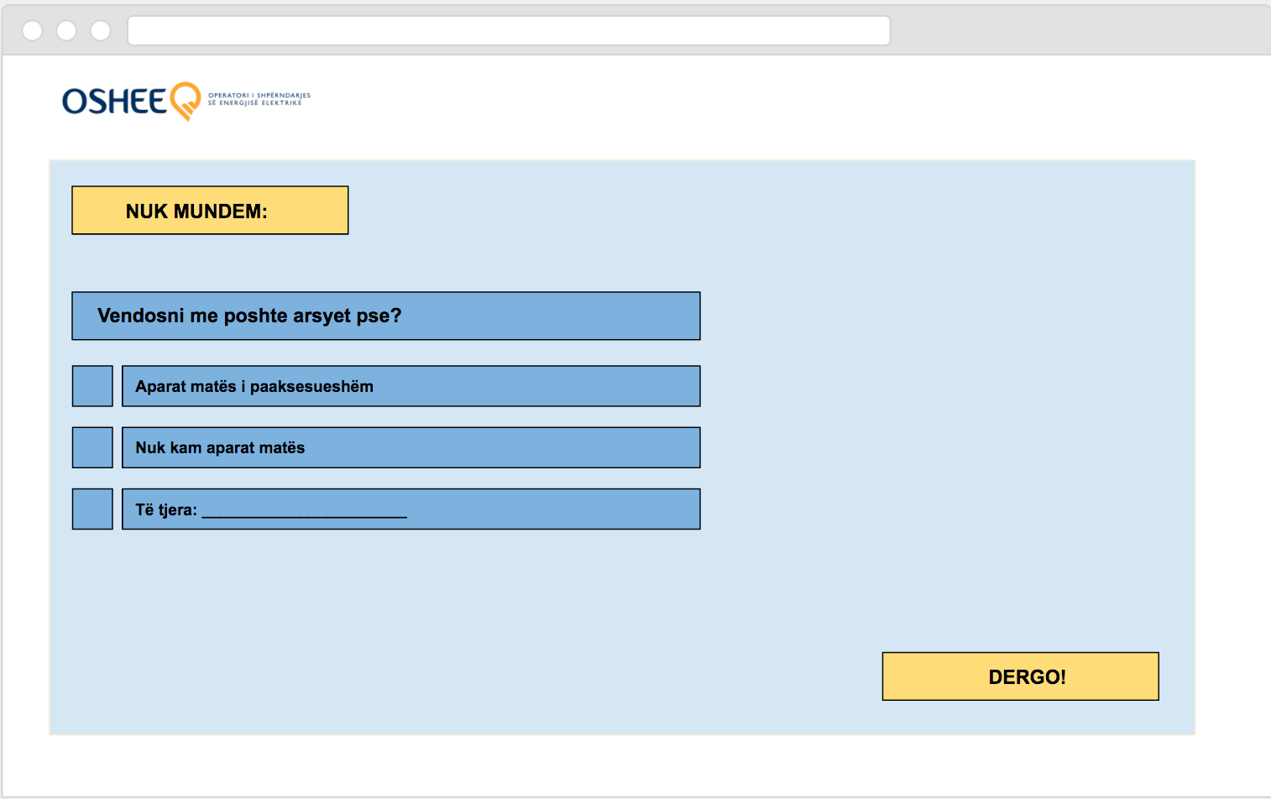
Jepni arsyet se pse nuk keni akses në aparatin matës

Slide 9
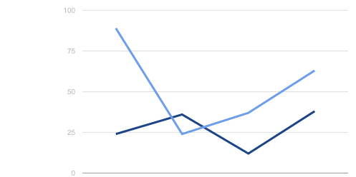
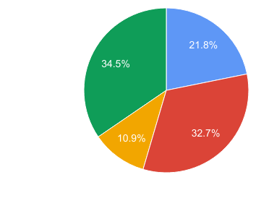
Statistikat për aksesueshmërinë e aparatit matës.

Slide 10
Realizueshmëria e këtij projekti

Slide 11
Për zgjidhje të tjera kontaktoni:
www.CLICK.com

Slide 12
Pyetje?
Faleminderit shumë!

